Slide 1
2025 2D 게임 프로그래밍
프로젝트 최종 발표
2022182036 정지민

Slide 2
개발 진척도 81.6%
내용 | 목표 범위 | 실제 개발 완료 범위 | 진척도
맵 | 사막, 성, 설원, 숲 | 사막, 설원, 숲 | 75%
퀘스트 | 테마마다 하나 씩 총 4개 | 테마마다 2개씩 총 6개 | 100 %
사운드 | 맵 bgm, 몹마다 hit, attack, die | 구현 완료 | 100%
애니메이션 | 몹마다 idle, walk, attack, die 만들기 | 구현 완료 | 100 %
스킬 | 스킬 3종 구현 | 1 종 구현 | 33 %

Slide 3
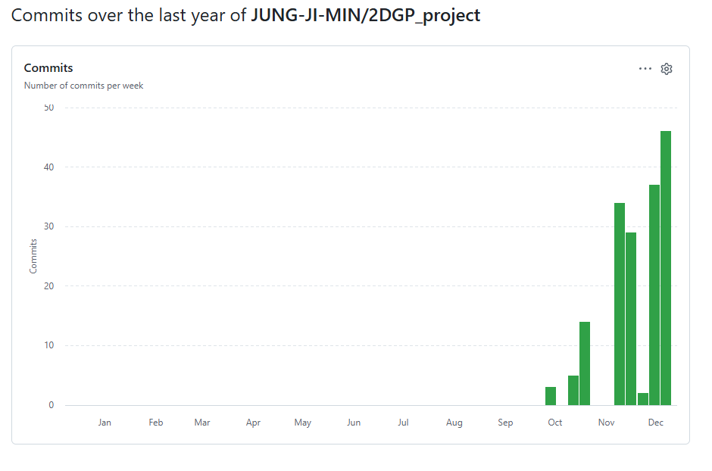
2025-09-28 | 3
2025-10-05 | 0
2025-10-12 | 5
2025-10-19 | 14
2025-10-26 | 0
2025-11-02 | 0
2025-11-09 | 34
2025-11-16 | 29
2025-11-23 | 2
2025-11-30 | 37
2025-12-07 | 46

